Slide 1

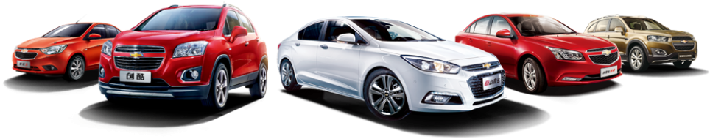
การประยุกต์ใช้เทคนิคทางเหมืองข้อมูล ในการพัฒนาระบบการพยากรณ์กลุ่มลูกค้าใหม่ด้วยเทคนิคแรนดอมฟอเรส
อรทัย อ้วนล้ำ

Slide 2
01
ขั้นตอนวิธีดำเนินงาน

Slide 3
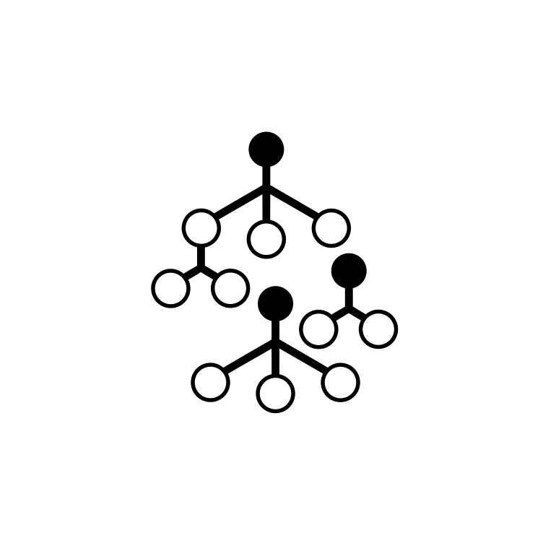

เครื่องมือที่ใช้
อัลกอริทึมที่ใช้
Google Collab
Google Colaboratory หรือ Colab เป็นบริการคลาวด์จาก Google Research เป็น IDE ที่อนุญาตให้ผู้ใช้เขียนซอร์สโค้ดในตัวแก้ไขและเรียกใช้จากเบราว์เซอร์ โดยเฉพาะอย่างยิ่ง รองรับภาษาการเขียนโปรแกรม Python และเน้นงานแมชชีนเลิร์นนิง การวิเคราะห์ข้อมูล โครงการการศึกษา ฯลฯ
Random Forest
คือ ขั้นตอนวิธีหนึ่งของการเรียนรู้ของเครื่องที่นิยมใช้มาก ใช้ได้ดีในหลายๆ ปัญหา ทั้งกับปัญหาแบบ Regression และClassification เป็นขั้นตอนวิธีพัฒนาต่อยอดมาจาก Decision Tree มีหลักการท างาน คือ จะแบ่งข้อมูลออกเป็นต้นไม้ตัดสินใจหลายๆ ต้น โดยแต่ละต้นจะได้รับคุณลักษณะและข้อมูลที่ไม่เหมือนกันทั้งหมด เพื่อทำให้ได้ต้นไม้ที่มีความหลากหลายและมีความอิสระต่อกันมากขึ้น

Slide 4
02
ขั้นตอนดำเนินงาน

Slide 5
01
02
03
04
05
06
กระบวนการคัดเลือกข้อมูล
การทำความสะอาดข้อมูล
การแปลงข้อมูล
ข้อมูลจากเว็บ Kaggle.com จำนวน 8,067 Record 9 Attribute
เป็นกระบวนการตรวจสอบและการแก้ไข (หรือลบ) รายการข้อมูลที่ไม่ถูกต้องออกไปจากชุดข้อมูล ตารางหรือฐานข้อมูล
การเปลี่ยนสภาพของข้อมูลที่ศึกษาให้มีการแจกแจงแบบปกติหรือทำให้ความแปรปรวนมีค่าเท่ากัน
การแบ่งชุดข้อมูล train/test
การสร้างตัวแบบ
การนำโมเดลไปใช้
Training set 70% Test set 30%
สร้างตัวแบบโดยใช้
google colab
นำข้อมูลและตัวแบบเข้า github และรันตัวแบบผ่าน Heroku

Slide 6
ข้อมูล
Attribute | meaning | class
Gender | Gender of the customer | 0 Male, 1 Female
Ever_Married | Marital status of the customer | 0 No, 1 Yes
Age | Age of the customer | 19-70 years old
Graduated | Is the customer a graduate? | 0 No, 1 Yes
Profession | Profession of the customer | 0 Healthcare, 1 Engineer, 2 Lawyer, 3 Entertainment, 4 Artist, 5 Executive, 6 Doctor, 7 Homemaker, 8 Marketing
Work_Experience | Work Experience in years
Spending_Score | Spending score of the customer | 0 Low, 1 Average, 2 High
Family_Size | Number of family members for the customer (including the customer)
Segmentation | (target) Customer Segment of the customer | A, B, C ,D

Slide 7
Thank you

